Slide 1
Bài 99
LUYỆN TẬP
(Sách giáo khoa Toán 3 - Tập hai - Trang 15)

Slide 2
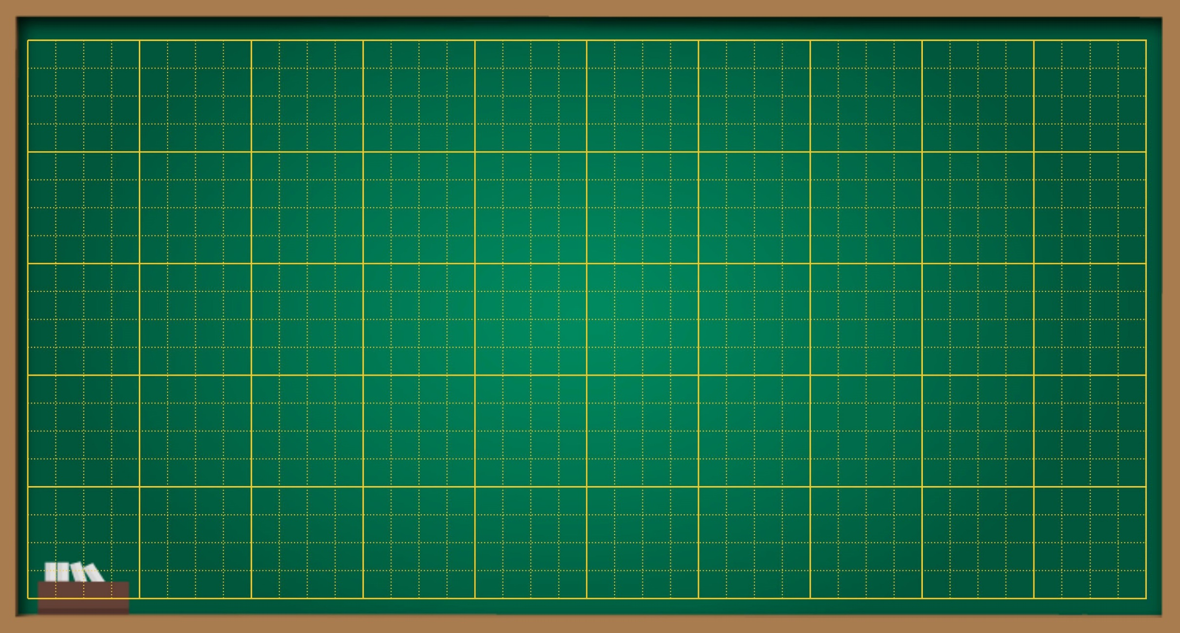
Thứ … ngày … tháng … năm ….
Bài 99
Luyện tập

Slide 4
ĐƯA THUYỀN VỀ CẢNG
ĐƯA THUYỀN VỀ CẢNG

Slide 6
So sánh hai số 654 và 5 460
654 < 5 460

Slide 7
So sánh hai số 3 143 và 1 427
3 143 > 1 427

Slide 8
So sánh hai số 6 218 và 6 275
6 218 < 6 275
3

Slide 9
Khi so sánh các số có cùng số chữ số trong phạm vi 10 000, em cần lưu ý điều gì?
So sánh từng cặp chữ số ở cùng một hàng, kể từ trái sang phải.
4

Slide 10
ĐƯA THUYỀN VỀ CẢNG
THÀNH CÔNG!
ĐƯA THUYỀN VỀ CẢNG
THÀNH CÔNG!

Slide 11
THỰC HÀNH
LUYỆN TẬP

Slide 12
1
>
<
<
=

Slide 13
2
a) Số lớn nhất trong các số là: 6001
b) Số bé nhất trong các số là: 3607

Slide 14
3
Các số theo thứ từ bé đến lớn là:
782; 3452; 4067; 4820.
b) Các số theo thứ từ lớn đến bé là:
9043; 8739; 8716; 8710.

Slide 15
VẬN DỤNG

Slide 16
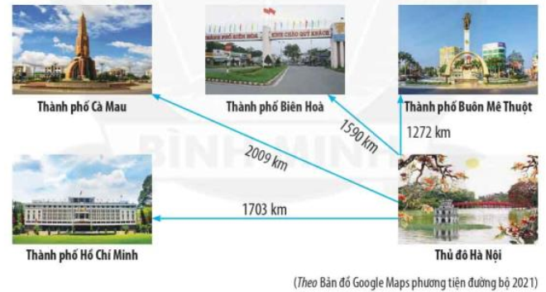
4
Quan sát hình dưới đây và trả lời câu hỏi:

Slide 17
4
Quan sát hình dưới đây và trả lời câu hỏi:
a) Quãng đường từ Thủ đô Hà Nội đến thành phố dài nhất là: Thành phố Cà Mau.
b) Quãng đường từ Thủ đô Hà Nội đến thành phố ngắn nhất là: Thành phố Buôn Mê Thuật.

Slide 18
DẶN DÒ
1.
2.

Slide 19
Chúc các em học tốt

Slide 20
Tạm biệt các em!

